Slide 1
300-летию Перми посвящается
Проект «Петра творенья.
Страницы истории Петрозаводска и Перми
в детских мультфильмах

Slide 2
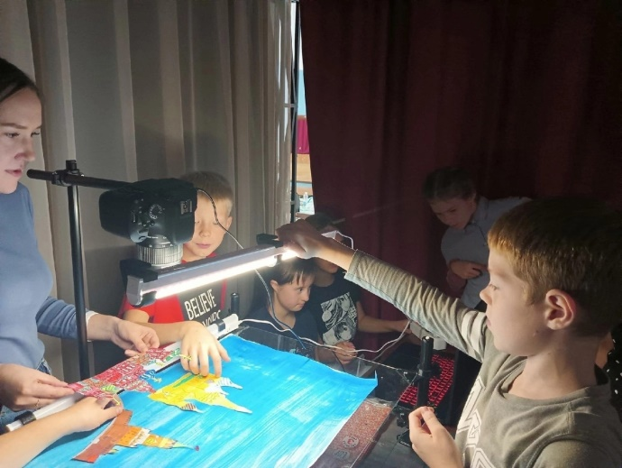
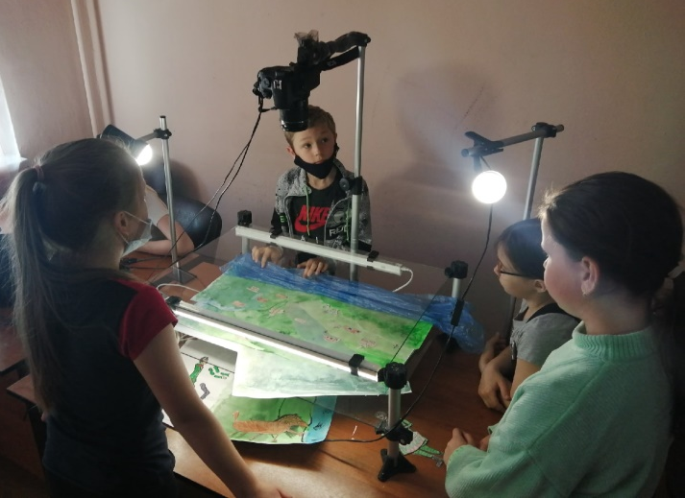
Цель проекта - использование детского анимационного творчества инклюзивных мультстудий в изучении истории родного края и страны.
Инклюзивные
Мультстудия
«Творим вместе»
г. Петрозаводск,
«Воображариум»,
«Энергия будущего»
«Мультиленд»
г. Пермь

Slide 3
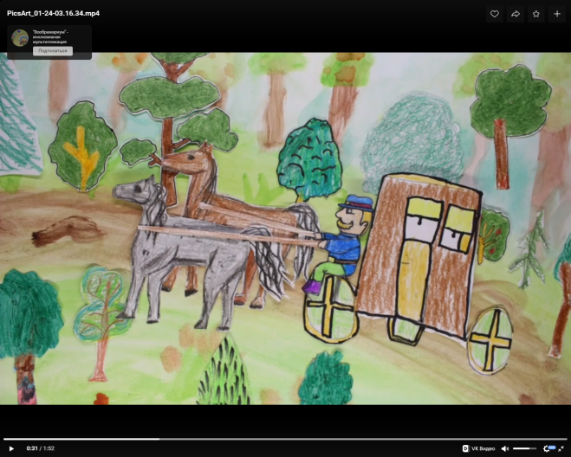
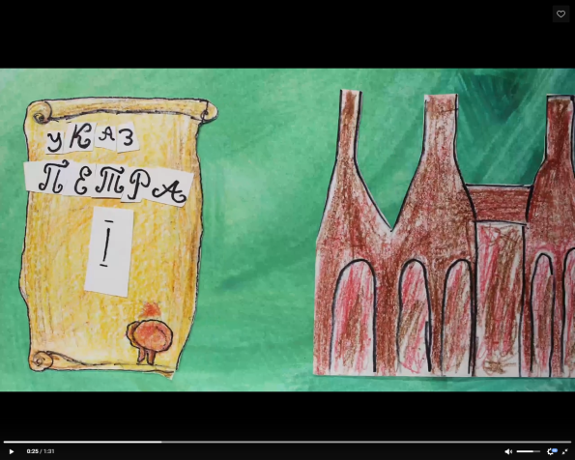
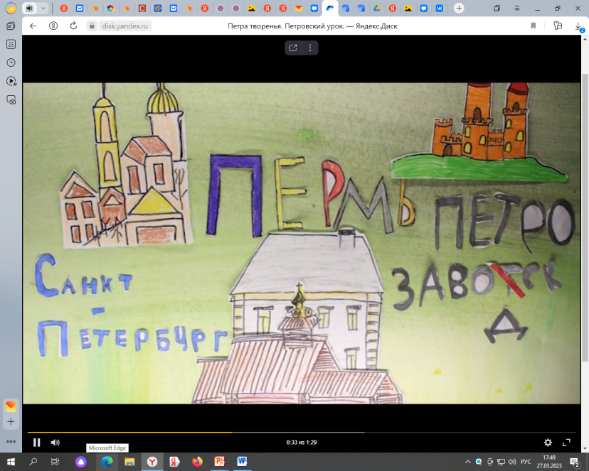
Результат работы инклюзивных мультстудий
На основе мультфильмов разработан
«Петровский урок – Заводам на Урале быть!»
и созданы методические рекомендации.

Slide 4
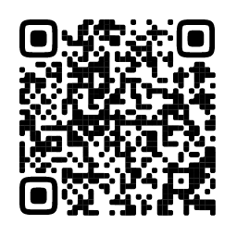
Как принять участие в проекте и провести Петровский урок.
Дата проведения «Петровского урока» с 24 апреля по 5 мая 2023г.
Ссылка на анимационные материалы и рекомендации «Петровского урока» придёт всем, кто прошел регистрацию на вебинар и указал свою электронную почту.
clck.ru/343U5W
Сделайте фотоотчет (пост) в соцсетях вашего образовательного учреждения о проведении Петровского урока в вашем классе
с 24 апреля по 11 мая.
Заполните googl-анкету участника по результатам урока до 11 мая. https://clck.ru/343YrA
Рассылка сертификатов классам участникам и благодарностей педагогам до 11 июня по данным из googl-анкеты.

Slide 5
МАУ ДО «ЦДОДД «Луч» г. Перми г. Пермь, ул. Елькина, 3 290-29-90 cdodd-lu4@yandex.ru Евсеева Татьяна Николаевна 89027913321

